Slide 1
CNSA : Innovations 2018 Le design social au service du rétablissement, par le travail, des personnes en situation de handicap psychique

Slide 2
Présentation
Margaux Germain, Responsable du Service Développement des Ressources et de l’Innovation à Messidor
Yves-Armel Martin, dirigeant du Bureau des Possibles

Slide 3
Problématique
● Un objectif “outil” : étayer la méthodologie de transition existante pour renforcer le pouvoir d’agir des personnes accompagnées.
● Un objectif “méthode” : permettre aux équipes de s’approprier de nouvelles méthodes de travail axée sur la participation de tous.

Slide 4
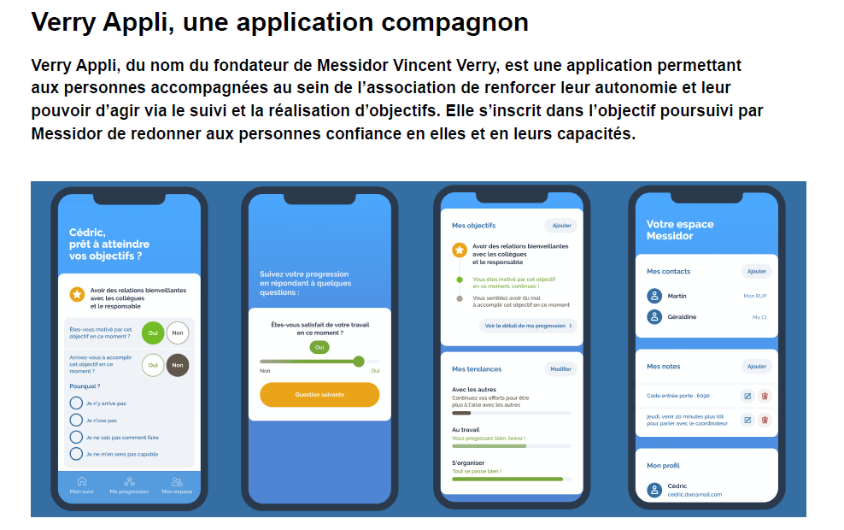
Projet principal Créer un outil compagnon, sous forme d’application mobile, pour renforcer le pouvoir d’agir des personnes accompagnées

Slide 5
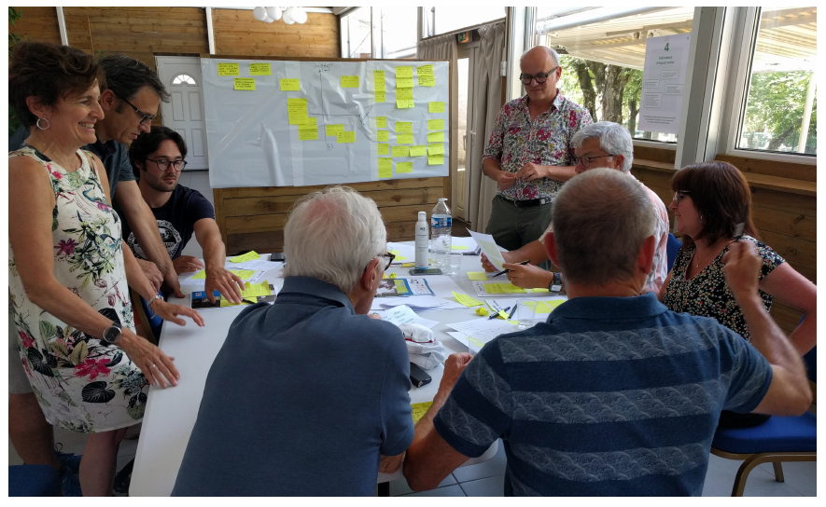
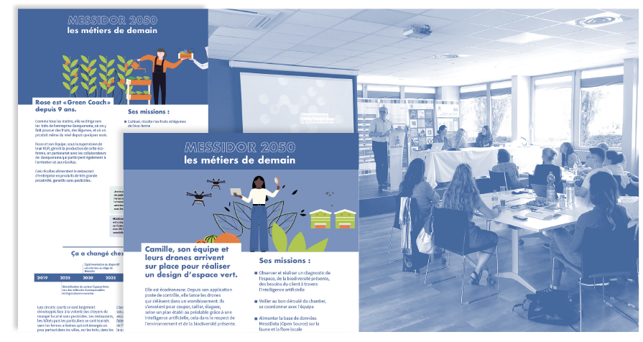
Projets secondaires
Accompagner les encadrants dans l’appropriation de méthodes collaboratives, et le redesign de réunions
Réaliser un atelier de Design Fiction afin de travailler sur une vision partagée de l’avenir de l’association
Repenser la mise en espace des locaux, pour améliorer l’accueil et le bien-être des personnes accompagnées

Slide 6
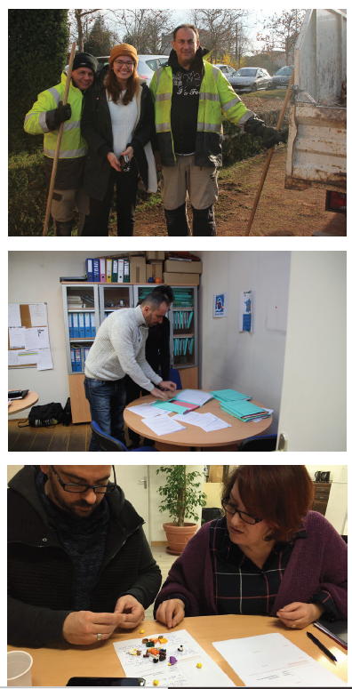
Enseignements
Cette démarche a mis en avant les enseignements suivants :
La pertinence des nouvelles méthodes de design social pour répondre aux défis de demain
La plus-value d’un accompagnement expert et pédagogique
La nécessité d’un accompagnement au changement bien calibré, inscrit dans la durée
Les principaux impacts sont :
Une application favorable à l’autonomie des bénéficiaires, à leur progression et à leur empowerment
Un projet sur l’autonomie numérique piloté en interne selon la méthodologie de design social
Un événement prospectif intitulé « Messidor 2050 » pour imaginer le modèle inclusif de demain
Une participation renforcée des bénéficiaires dans le projet associatif (ex : participation à la réécriture des projets d’établissement)
Un réagencement des sites permettant de donner une identité plus claire et chaleureuse aux différents espaces

